Slide 1
Doorleefd Verstehen
Gent 30 september 2013
Jenny Boumans (Trimbos)
Jacqueline Kool (DSiN)
Merel Visse (VU)

Slide 2
De relatie tussen ervaringskennis en professionele kennis vanuit het perspectief van mensen met een 'dubbele identiteit’

Slide 3
Doel
Bijdragen aan een theoretisch en conceptueel kader over de aard, betekenis en bruikbaarheid van ervaringskennis in relatie tot professionele kennis.

Slide 4
Vraagstelling
Wat is ervaringskennis en hoe komt deze tot stand?
Wat is de rol/betekenis van ervaringskennis?
Onder welke condities is ervaringskennis te benutten in wetenschappelijk onderzoek?
Hoe verhoudt deze ervaringskennis zich tot professionele / wetenschappelijke kennis?

Slide 5
Beelden van ervaringskennis

Slide 6
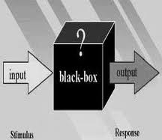
Achtergrond

Slide 7
Methode
Responsieve methode
Mensen met ‘Dubbele Identiteit’
Expertmeetings
Vragenlijst
Mail-vragen
Verwerking in onderzoeksgroep
Conceptmapping

Slide 8
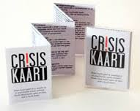
Beelden van ervaringskennis

Slide 9
Een landkaart van ervaringskennis

Slide 10
Wat is ervaringskennis?
existentiële & maatschappelijke aspecten
leefwereld
‘doorleefde kennis’
vol betekenis
praktische wijsheid
handelingskennis
verzameling subjectieve, objectieve en normatieve kennis
identiteit
sociaal gesitueerd
belichaamde kennis
proces van ‘verstaan’
Complex, meerduidig, holistisch
ontregelend

Slide 11
Wat is ervaringskennis?
‘Kennis die is verkregen door een al dan niet bewuste reflectie op de ervaringen die verbonden zijn met een (meestal) chronische ziekte en/of beperking’. (respondent vragenlijst)
‘Ervaringskennis zie ik als een vorm van ‘eigen wijsheid’: het is een vorm van doorleefde kennis’ (expertmeeting)
‘Hiermee zou je ook kunnen zeggen dat ervaringskennis iets is wat ‘tussen’ mensen bestaat, in plaats van in mensen zelf’. (respondent vragenlijst)

Slide 12
Beelden van ervaringskennis

Slide 13
Hoe ontstaat ervaringskennis?
‘Ervaringkennis heeft iedereen en is in principe kennis die je opdoet door wat je meemaakt en kennis die je opdoet door na te denken over wat je meemaakt’ (expert)
‘Door omstandigheden wordt het als het ware verborgen. Ervaringskennis wordt latent gemaakt, mensen hebben de kennis, alleen het wordt nooit als zodanig benoemd, dat het kennis is’. (…) ‘Het gaat dan om activeren van de kennis die al wel aanwezig is, en dat je het daarna verder ontwikkelt. (expert)
‘komt voort uit een gevoel van vervreemding, hoe mensen naar jou kijken, ingedeeld worden in die categorie’ (expert)

Slide 14
Beelden van ervaringskennis

Slide 15
Wat is de inhoud van ervaringskennis?
Van praktische tips tot levenswijsheid
Alomvattend - levensbreed
4 domeinen:
1.Handicap/ beperking zelf; symptomen, verloop, belemmeringen, samenhang
2.Omgang met die beperking; effecten / respons persoon & omgeving
3.Impact op QoL; wat belemmert en wat bevordert (individueel, maatschappelijk) (NB vgl ICF)
4.Brede levenservaring / wijsheid; niet direct disability gerelateerd

Slide 16
Wat is de inhoud van ervaringskennis?
“Leren incasseren en accepteren, meer dan gezonde mensen.” (vragenlijst)
”Ervaringskennis houdt mijns inziens meer in dan alleen de praktische kanten van het leven met een beperking. Puur vanuit mijzelf gesproken is vooral emotionele/ psychische ontwikkeling en je positie binnen de maatschappij relevant” (expert)
“Juist het weten dat het leven niet altijd even leuk is. Maar toch zin geven. Dat is een stuk ervaringskennis dat zelfvertrouwen geeft.” (expert)
“Gelaagd: je maakt verdiepingslagen, steeds existentiëler”; “Ervaringskennis is weten van de kwetsbaarheid van het bestaan en dat het leven dan toch doorgaat.” (vragenlijst)

Slide 17
Relativering & humor
“Het is maar zeer de vraag of levenswijsheid hiermee toeneemt.”

Slide 18
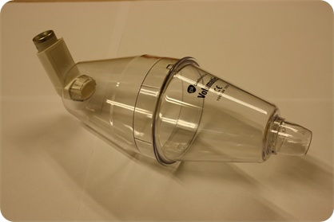
Beelden van ervaringskennis

Slide 19
Wat betekent ervaringskennis?
Betekenis van ervaringskennis in de samenleving
Perspectiefwisseling / alternatieve logica
maatschappelijke veranderkracht
Beeldvorming over 'normaal' en 'afwijkend’
gevoelig voor de 'verhalen achter de verhalen'
Dialoog < > spanningsvelden
‘Mijn eigen ervaringskennis (en opvoeding, ervaringskennis staat natuurlijk niet in een vacuüm) zorgt ervoor dat ik misschien beter begrijp dat 'normaal' ook maar een afspraak /conventie is.’ (vragenlijst)

Slide 20
Wat betekent ervaringskennis?
Persoonlijke betekenis
Praktisch & existentieel
Vermogen tot…
Zingeving & omgaan met tegenslag
Onderdeel van identiteit en levensverhaal
‘Ervaringskennis is geen doel op zich, maar een middel om je leven, binnen de (fysieke) kaders, naar eigen keuze te leven.’ (vragenlijst)

Slide 21
Wat betekent ervaringskennis?
Normatieve betekenis
Voorbij de vervreemding
Begrip en steun van het collectief
Drijfveer: bijdragen aan verandering!
‘Ervaringskennis is die kennis die voortkomt uit het waarnemen en handelen met de kenmerken van mijn eigen lijf en brein en waarvan ik op een gegeven moment merkt dat dit geen doorsnee kennis is. (..) Kennis waardoor ik merk dat ik afwijk van de norm’ (emailvragen)

Slide 22
Beelden van ervaringskennis

Slide 23
Reflectie
Complex
Gelaagd
Soms spraakverwarring:
3 verschillende posities in wat nu eigenlijk het object is van ervaringskennis

Slide 24
A. Het object van ervaringskennis is de aandoening of beperking

Slide 25
B. Het object van ervaringskennis is de biografische individualiteit

Slide 26
C. Het object van ervaringskennis is verhouding tussen individualiteit, aandoening en maatschappij

Slide 27
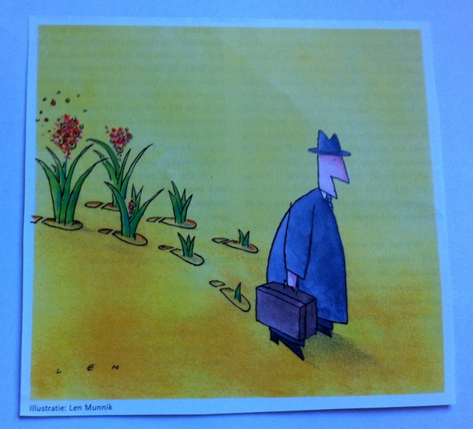
Slot: Seeding document…

